Slide 1
Interpretation

Slide 2
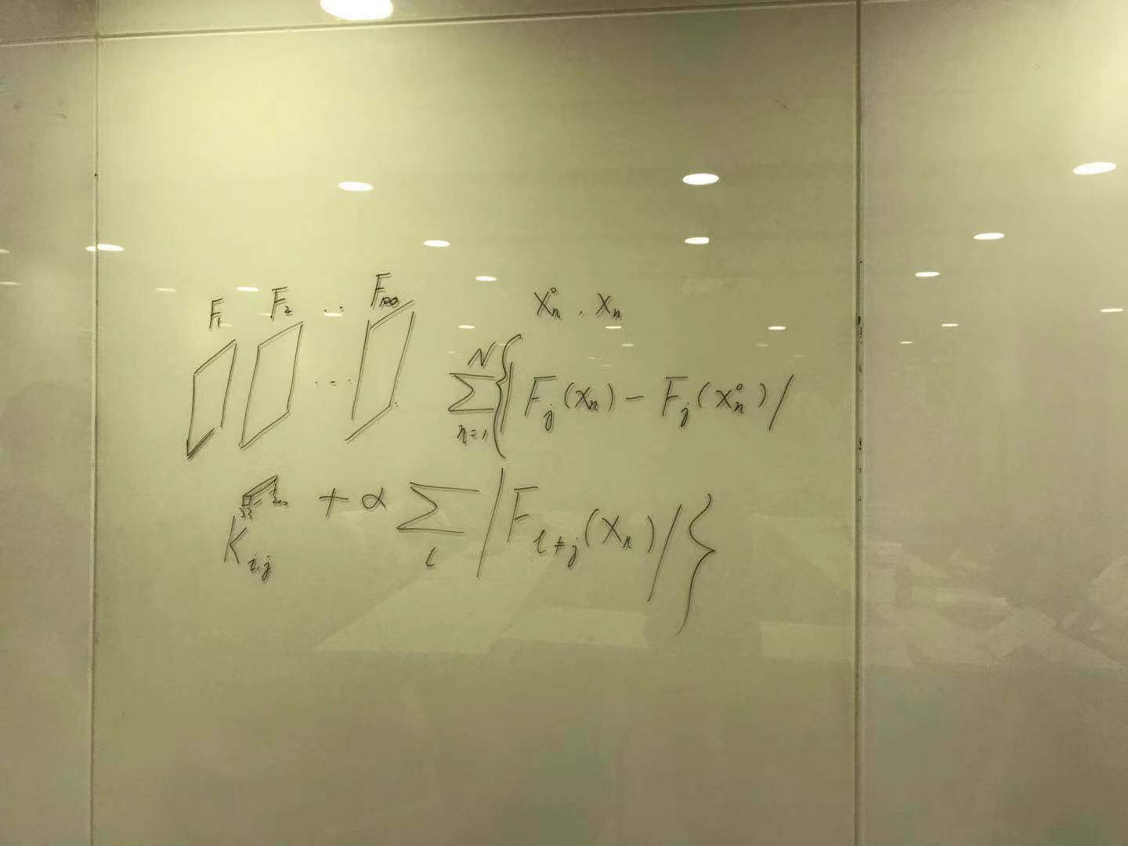
Loss function

Slide 3
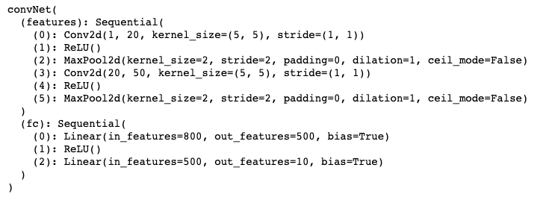
Setting
Network
Select the 25th feature map from the second conv layer
Dataset: MNIST

Slide 4
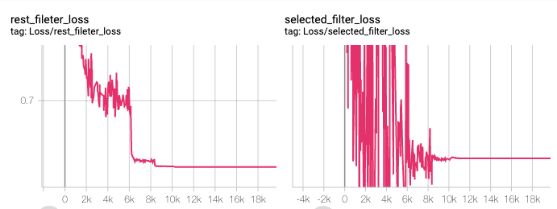
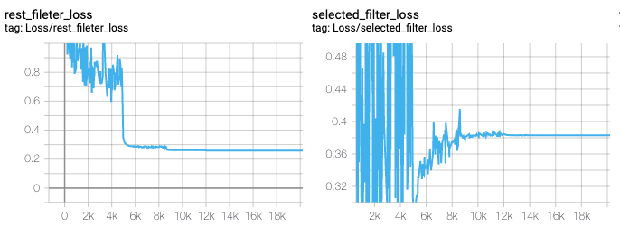
Alpha=1, epoch: 0, 100, 1000, 10000
0.6627
0.015
Alpha=10, epoch: 0, 100, 1000, 10000
0.2593
0.383

Slide 5
Analysis
对原图片，该网络中选定的filter产生的feature map是什么模样？我们的损失函数优化出来的图像，和这个feature map是不是该十分的相似？（JX:觉得是）
阅读 https://ai.googleblog.com/2015/06/inceptionism-going-deeper-into-neural.html ， deep dream的思想是最大化某个选定的filter的feature map的响应，但并不一定会限制其他feature map，这是我们方法的差别，同时，我们的方法还要求和指定的原来的feature map相似，可不可以改成最大化，同时使得其他feature map的效果为0
怎么选择特定的filter，在我们这个非常简单的网络中，至少有70个feature map，拿出每一类一张图片来分析，也要看700次
可能可以优先选择对于某一类feature map相应就比较大filter ？（优先）
全部都看一遍？

Slide 6
Analysis
对于同一个filter，不同类别的图片（各选择一张）产生的feature map是不是相同，使用我们的办法优化出来的图像是不是相似？（探究是不是提取了相同的pattern）
提取对每一类图像同一层响应最强的filter，对其优化图像（探究观察到的可能区别不同类别的决定性特征是什么）
可以在ImageNet上，找特别像的两类，特别不像的一类，一共三类，研究他们优化出来的图像，重复在MNIST上的实验。

Slide 7
Exp-TODO-1
训练方式: 针对同一个filter，现在的方法是对针对同一张图像优化至收敛。通过观察生成图片，生成的图像有pattern均匀，我们希望得到的是某一块特定的小区域。可以尝试的方法（按照优先级）
同一类图片，同时优化，比如同时优化MNIST的1000张图片，这样可能部分区域会比较明显
受deep dream启发，对生成的feature map,可以加入，比如：相邻像素要比较相似，来使得优化出来的图片的语义信息更加充分。
从结果出发, 将 “小区域” 编码入网络的训练之中。

Slide 8
Exp-TODO-2
选择filter生成的feature map的方法：思路是，对输入图片，选择响应最强的feature map对应的filter作为观察的对象。
对于不同类别，filter可能不一样。
对于同一类的一批数据，可能需要通过统计的方式，选择平均响应最强对应的filter来作为实验对象。
定义最强：
平均绝对值幅值最大 -> 非零均值
参考dissection，zhoubolei
参考eccv2014， visualizeing的选择方式

Slide 9
Exp-TODO-3 观察性实验
对于同一张图，选定filter之后产生的feature map（做了插值放大）和优化出来的图片，视觉上应该有什么差别？
（JX）可能区域的位置上比较重合，但是优化出来的图像应该保留了更加丰富的信息，因为经过逐层的流动，信息应该是越来越抽象的。
同一类优化出来的图片是否具有共性（无论是一张图优化，还是一批图优化）

Slide 10
Exp-TODO-4 探究实验
在imagenet上重复实验，使用预先训练好的模型，选择训练集的图片即可（现在训练好的图片上，可能可以得到更容易解释的结果，然后再考虑更复杂的验证集）

Slide 11
Exp-TODO-4 探究实验
更新好的图作为输入

Slide 12
JX-可视化feature map
在jupyter上，构建可视化feature map的方法，并且进行可视化。
Ref: How to Visualize Filters and Feature Maps in Convolutional Neural Networks
The idea of visualizing a feature map for a specific input image would be to understand what features of the input are detected or preserved in the feature maps. The expectation would be that the feature maps close to the input detect small or fine-grained detail, whereas feature maps close to the output of the model capture more general features.
Model abstract features from the image into more general concepts that can be used to make a classification. We generally lose the ability to interpret these deeper feature maps.

Slide 13
JX-可视化feature map
Features map的可视化应该是在卷积后还是relu之后， 看到的做法：relu之后

Slide 14




JX-可视化feature map-结果分析（1）
选用了relu出来的结果做分析。
Low layer 显然更接近输入，不同filter激活的区域显然不相同。比如说6号（左边）和8号（右边），一个背景激活，一个5本身被激活
High layer 更抽象，关注的特征难以理解

Slide 15

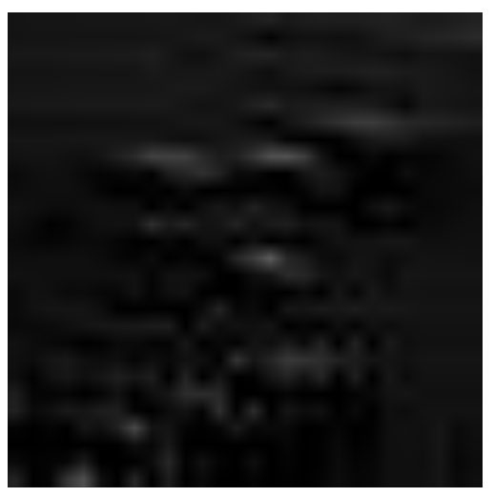
JX-可视化feature map-结果分析（2）
根据feature map激活的情况，选择了low layer 8号filter来分析，做了101, 102两组实验, relu前和relu后。从效果来看，relu后可能更好。

Slide 16
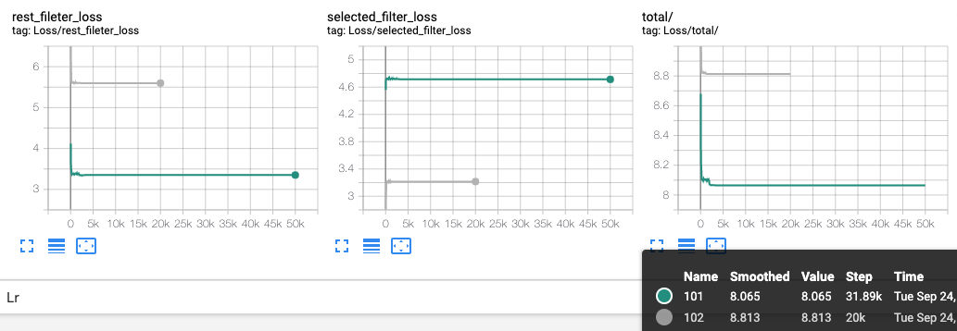
JX-可视化feature map-结果分析（3）
从损失函数的优化角度来看，两者的损失函数绝对值依旧非常大。相比 high layer优化出来的结果。

Slide 17

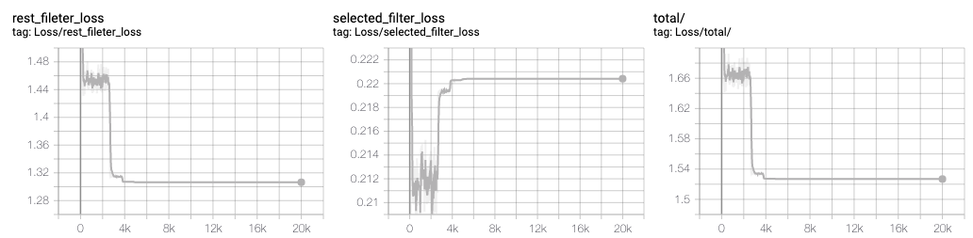
JX-可视化feature map-结果分析（4）
根据feature map激活的情况，选择了low layer 6号filter来分析，做了103实验。优化不出任何东西。

Slide 18
JX-可视化feature map-结果分析（5）
可视化的结果可能不一定能正确反应数据的分布，要不要考虑使用seaborn之类的将数据分布显示出来？

Slide 19
JX-损失函数的范数
损失函数的范数可以尝试L2或者L1, 需要通过实验比较其意义
在config.py中增加该选项

Slide 20
怎么通过forward选择kernel,
最大值，不得
非零均值，不好
Top-N, 试试
dissection
暴力选
一个容易看的出变化的可视化？的手段
做差值，colormap，贴上去 (cam)
网络优化：极端值去除（模仿 Interpretable and Fine-Grained Visual Explanations for Convolutional Neural Networks )
NMF
Notes:
选择单一kernel的假设是：单一kernel能捕获我们能理解的特征

Slide 21
Network dissection带来的思路
在一个有label各种属性的数据集上，做实验，然后比较是什么label最相近，就知道是什么属性
去除dropout重新训练网络

